Slide 1
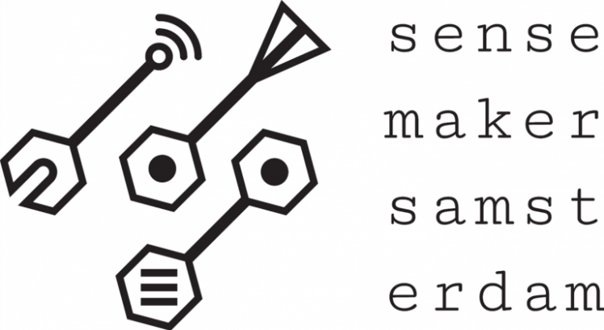
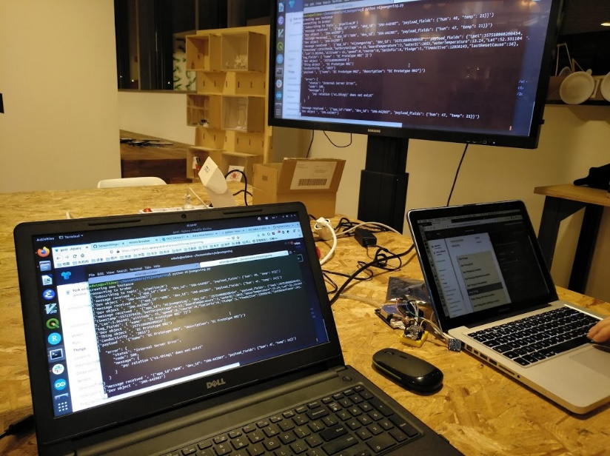
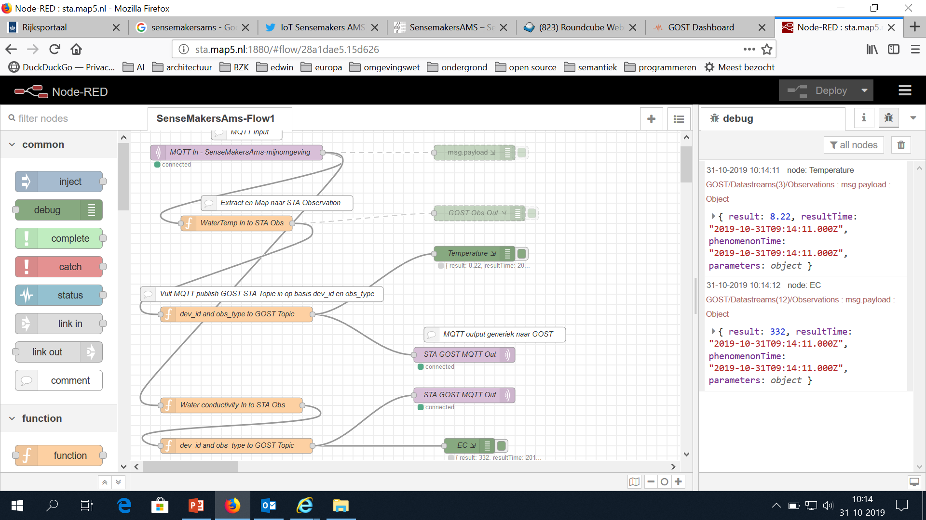
Wat hebben we gedaan
Dinsdag meetup in bibliotheek Amsterdam (waar we iedere 1e woensdag samenwerken aan IoT projectjes)
Kleine groep, 5 man
Webinar gevolgd
Gost lokaal geïnstalleerd
Python script om MQTT stream van https://mijnomgeving.net/ te lezen.
Eerste aanzet om een Thing te POSTen.
Woensdagavond
Koppelingen naar geleidingsmetingen in Node-red gebouwd.
Dank aan Just voor het bouwen van de eerste koppelingen in Node-red op https://sta.map5.nl:1880/

Slide 2
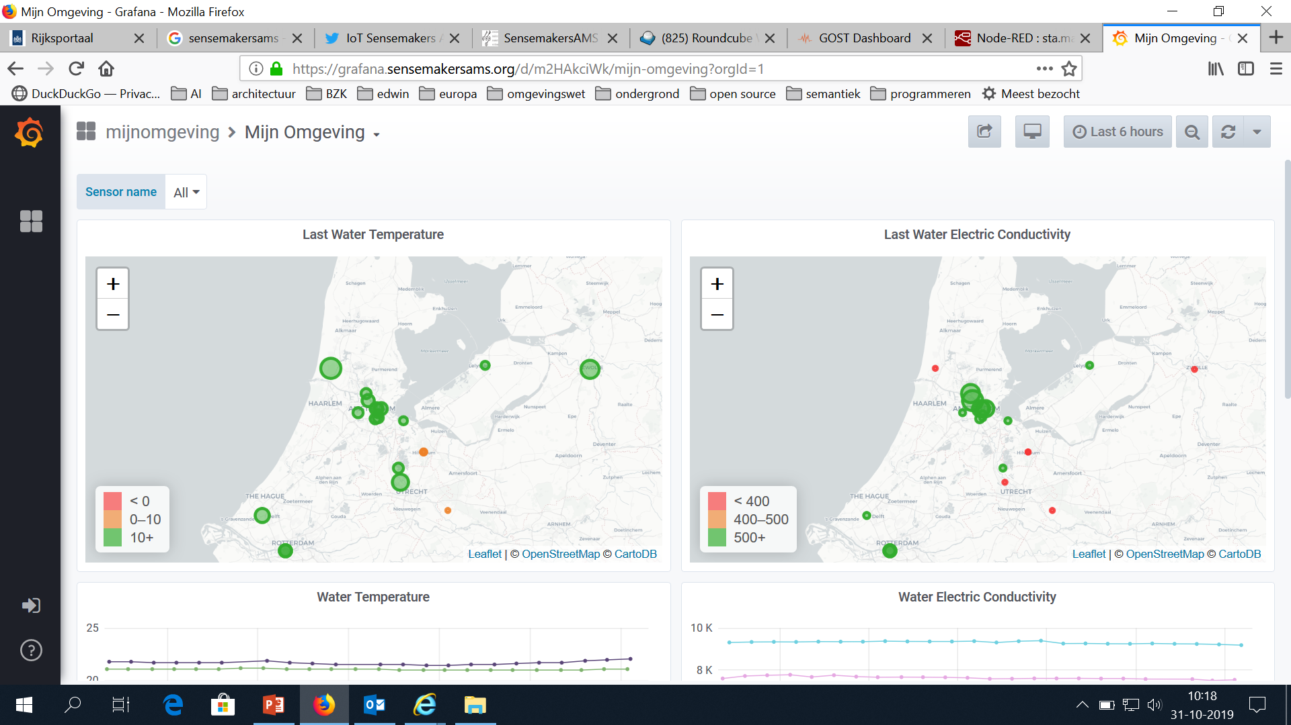
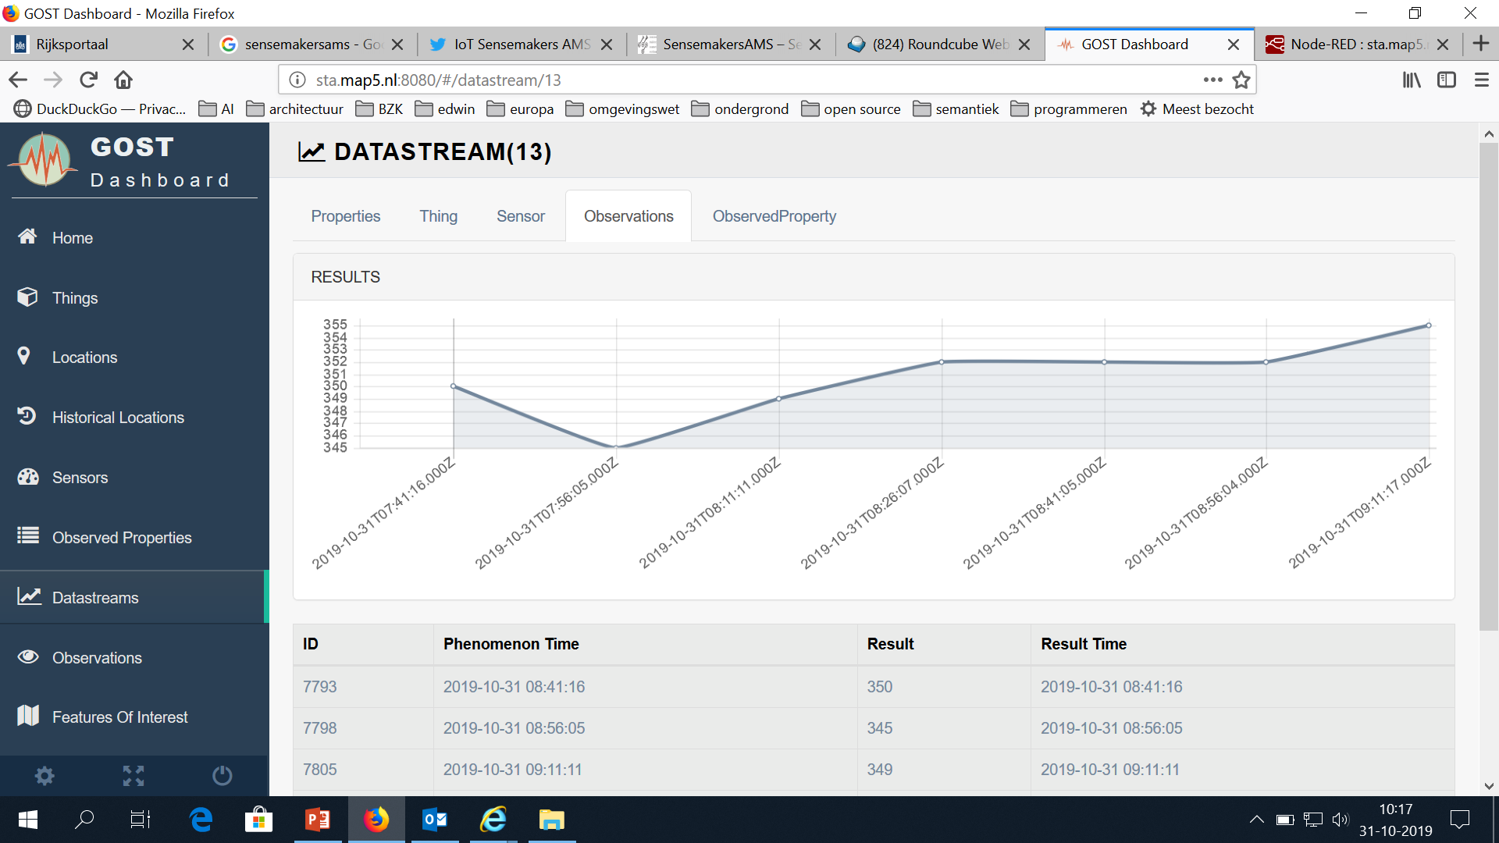
Wat hebben we hebben geleerd
Sensorthings biedt veel (filter) functionaliteit. Heel handig bij grote hoeveelheden data.
Koppeling met bestaande infra (mijnomgeving) blijkt eenvoudig.
Datamodel vraagt wel enige aandacht (maar wel snel te doorgronden)
Resterende vragen:
Hoe gaan we om met verschillende dataformaten? Als je waarden als float instuurt en iemand anders als string, zijn ze dan wel vergelijkbaar?
Hoe geven we op een standaard manier aan waar we het over hebben. Hoe drukken we dat semantisch uit?
Dus hoe maken we de data écht uitwisselbaar?

